Slide 1

Semi-Supervised K-means Clustering นำเสนอครั้งที่ 2 Mr Sovannarith Phan 5620310053 Adviser ผศ.ดร.ศิริเพ็ญ วิกัยสุขสกุล อาจารย์ สุจรรยา บุญประดิษฐ์ Department of Mathematics and Computer science Faculty of Science and Technology Prince of Songkla University Pattani campus

Slide 2
ขอบเขตของโครงงาน
ศึกษาขั้นตอนวิธีการจัดกลุ่มข้อมูล ดังนี้
Unsupervised K-means clustering
Semi-supervised K-means clustering

Slide 3
ขอบเขตของโครงงาน
ใช้เกณฑ์การวัดระยะห่างของข้อมูล
Euclidean distance
Mahalanobis distance

Slide 4
วัตถุประสงค์โครงงาน
เพื่อศึกษาการทำงานของ K-means clustering และ semi-supervised clustering
เพื่อทดสอบการทำงานของ semi-supervised clustering กับชุดข้อมูลที่จำลองตามพารามิเตอร์ที่แตกต่างกัน

Slide 5
สิ่งที่ดำเนินการไป
สิ่งที่ดำเนินการไปมี ดังนี้
ทบทวนวรรณกรรม
พัฒนาโปรแกรมตามขั้นตอนวิธี
ทดลอบการทำงานขั้นตอนวิธี

Slide 6
ทบทวนวรรณกรรม
semi-supervised clustering เป็นการจัดกลุ่มข้อมูลที่ใช้ข้อมูลที่กำกับกลุ่มจำนวนหนึ่ง เพื่อช่วยในการจัดกลุ่มข้อมูล

Slide 7
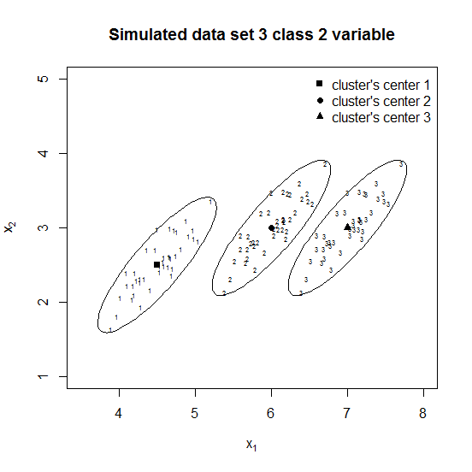
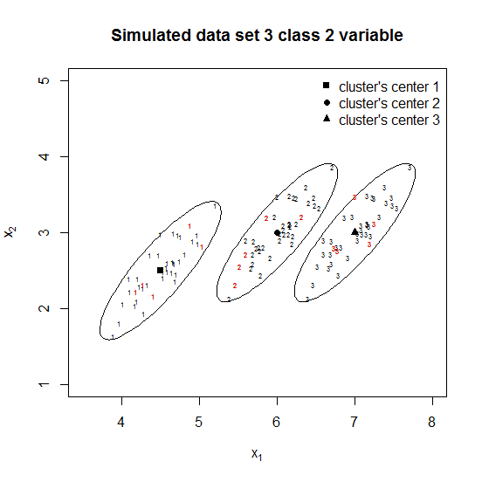
ทบทวนวรรณกรรม
ตัวอย่างการทำงานของ semi-supervised clustering

Slide 8
Semi-supervised clustering
ศึกษาขั้นตอนวิธีการจัดกลุ่มข้อมูลแบบ semi-supervised clustering 2 วิธี
semi-supervised seeded K-means
semi-supervised constrained K-means

Slide 9
Semi-supervised seeded K-means
Seeded K-means เป็นขั้นตอนวิธีที่ใช้ข้อมูลที่กำกับกลุ่มเป็นจุดศูนย์กลางเริ่มต้นในการทำงาน

Slide 10
Semi-supervised Constrained K-means
Constrained K-means เป็นขั้นตอนวิธีที่ใช้ข้อมูลที่กำกับกลุ่มเป็นจุดศูนย์กลางเริ่มต้นในการทำงาน และ หน่วยตัวอย่างที่อยู่ในชุดข้อมูลที่กำกับกลุ่มถูกกำหนดกลุ่มคงเดิมตลอดการทำงาน

Slide 11
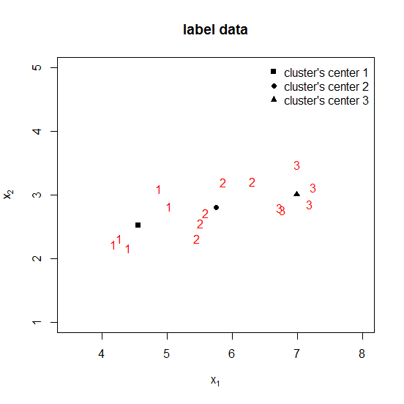




Semi-supervised K-means
$$D_{l}$$
$$S_{2}$$
$$S_{3}$$
$$S_{1}$$

Slide 12

ขั้นตอนวิธี
กำหนดชุดข้อมูล$D=\left\{x_{1},x_{2},…,x_{n}\right\},x_{i}∈R^{p},i=1,2,…,n;$
$p$ เป็นจำนวนตัวแปร
$n$ เป็นจำนวนข้อมูลทั้งหมด
$D$ มี 2 ส่วนคือ $D_{l}$ กับ $D_{u}$ ที่มีจำนวนข้อมูลเป็น $n_{l}$ กับ $n_{u}$
$D_{l}=\bigcup_{k=1}^{K}{S_{k} }$
Input : ชุดข้อมูล $D$ , จำนวน $K$ กลุ่ม
Output : แบ่งชุด $D$ เป็น $K$ $(D=\bigcup_{k=1}^{K}{D_{k}})$

Slide 13
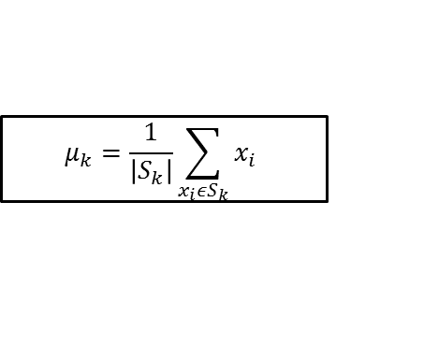
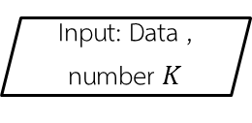
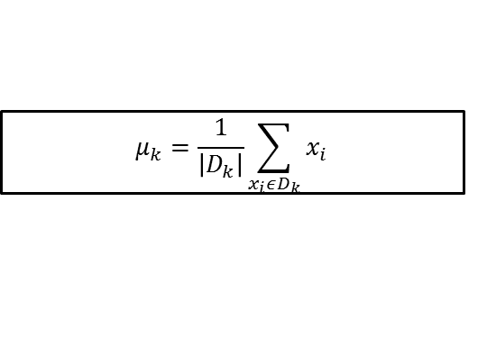


ขั้นตอนวิธี seeded K-means
start
$$μ_{k}=\frac{1}{\left|S_{k}\right|}\sum_{x_{i}εS_{k}}{x_{i}}$$
คำนวณจุดศูนย์กลางเริ่มต้นจากชุดข้อมูลที่กำกับกลุ่ม
คำนวนค่าระยะหน่วยตัวอย่างไปจุดศูนย์กลาง
Input: Data , number $K$
$$d^{2}\left(x_{i},μ_{k}\right)$$
กำหนดกลุ่มหน่วยตัวอย่างไปตามค่าระยะหน่วยตัวอย่างไปจุดศูนย์กลาง
$$argmin{\left\|x_{i}−μ_{k}\right\|}^{2},k=1,2,…K$$
ถ้าหน่วยตัวอย่วงไม่เปลียนกลุ่ม
คำนวณหาค่าจุดศูนย์กลางของแต่ละกลุ่มใหม่โดยหาค่าเฉลี่ยตามข้อมูลที่ถูกจัดในกลุ่มเดียวกัน
False
$$μ_{k}=\frac{1}{\left|D_{k}\right|}\sum_{x_{i}εD_{k}}{x_{i}}$$
True
End

Slide 14





ขั้นตอนวิธี constrained K-means
start
คำนวณจุดศูนย์กลางเริ่มต้นจากชุดข้อมูลที่กำกับกลุ่ม
คำนวนค่าระยะหน่วยตัวอย่างไปจุดศูนย์กลาง
Input: Data , number $K$
$$μ_{k}=\frac{1}{\left|S_{k}\right|}\sum_{x_{i}εS_{k}}{x_{i}}$$
$$d^{2}\left(x_{i},μ_{k}\right)$$
ถ้าหน่วยตัวอย่างที่อยู่ในชุดข้อมูลที่กำกับกลุ่ม
$$x_{i}∈ D_{l}$$
คำนวณหาค่าจุดศูนย์กลางของแต่ละกลุ่มใหม่โดยหาค่าเฉลี่ยตามข้อมูลที่ถูกจัดในกลุ่มเดียวกัน
$$argmin{\left\|x_{i}−μ_{k}\right\|}^{2},k=1,2,…K$$
False
$$μ_{k}=\frac{1}{\left|D_{k}\right|}\sum_{x_{i}εD_{k}}{x_{i}}$$
กำหนดกลุ่มหน่วยตัวอย่างไปตามค่าระยะหน่วยตัวอย่างไปจุดศูนย์กลาง
False
ถ้าหน่วยตัวอย่วงไม่เปลียนกลุ่ม
True
True
End
กำหนดกลุ่มหน่วยตัวอย่างคงเดิม

Slide 15

Mahalanobis distance
กำหนด $A=\left(x_{1},x_{2},…,x_{p}\right),B=(y_{1},y_{2,}…,y_{p})$
Euclidean distance : $d\left(A,B\right)=\sqrt{\sum_{i=1}^{p}{{(x_{i}−y_{i})}^{2}}}=\sqrt{{\left(x−y\right)}^{T}(x−y)}$
Mahalanobis disatance : $d\left(A,B\right)=\sqrt{{\left(x−y\right)}^{T}Σ^{−1}(x−y)}$
$Σ^{−1}$inverse covariance matrix

Slide 16
Mahalanobis distance
ทำไมปรับใช้ Mahalanobis distance แทน Euclidean distance
ในการวัดระยะห่างระหว่างจุดศูนย์กลางของข้อมูลไปยังอีกหนึ่งจุด
การใช้ Euclidean distance คำนวณแค่ระยะห่างระหว่างสองจุด เท่านัน
แต่ Mahalanobis distance คิดรูปร่างข้อมูลไปด้วย

Slide 17




Euclidean distance
ตัวอย่าง : กำหนด $A=\left(x_{A},y_{A}\right),C_{1}=\left(x_{c_{1}},y_{c_{1}}\right),C_{2}=\left(x_{c_{2}},y_{c_{2}}\right)$
$Σ_{c_{1}}=\left[\begin{matrix}S_{x_{c1}}^{2} & 0 \\ 0 & S_{y_{c1}}^{2}\end{matrix}\right]$, $Σ_{c_{2}}=\left[\begin{matrix}S_{x_{c2}}^{2} & 0 \\ 0 & S_{y_{c2}}^{2}\end{matrix}\right]$
c₂
$$AC_{1}=\sqrt{{(x_{A}−x_{c_{1}})}^{2}+{(y_{A}−y_{c_{1}})}^{2}}$$
A
$$AC_{2}=\sqrt{{(x_{A}−x_{c_{2}})}^{2}+{(y_{A}−y_{c_{2}})}^{2}}$$
c₁
$AC_{2}$ < $AC_{1}$

Slide 18





Mahalanobis distance
${Σ_{c_{1}}}^{−1}=\left[\begin{matrix}\frac{1}{S_{x_{c1}}^{2}} & 0 \\ 0 & \frac{1}{S_{y_{c1}}^{2}}\end{matrix}\right]$,${Σ_{c_{2}}}^{−1}=\left[\begin{matrix}\frac{1}{S_{x_{c2}}^{2}} & 0 \\ 0 & \frac{1}{S_{y_{c2}}^{2}}\end{matrix}\right]$
Mahalanobis : $d\left(A,B\right)=\sqrt{{\left(x−y\right)}^{T}Σ^{−1}(x−y)}$
c₂
$$AC_{1}=\sqrt{\frac{{(x_{A}−x_{c_{1}})}^{2}}{S_{x_{c1}}^{2}}+\frac{{(y_{A}−y_{c_{1}})}^{2}}{S_{y_{c1}}^{2}}}$$
A
$$AC_{2}=\sqrt{\frac{{(x_{A}−x_{c_{2}})}^{2}}{S_{x_{c2}}^{2}}+\frac{{(y_{A}−y_{c_{2}})}^{2}}{S_{y_{c2}}^{2}}}$$
c₁
$AC_{1}$ < $AC_{2}$

Slide 19

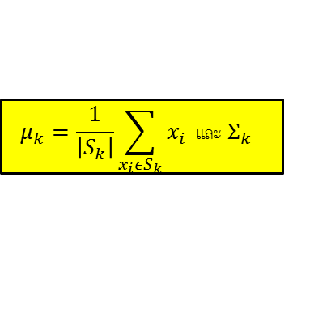

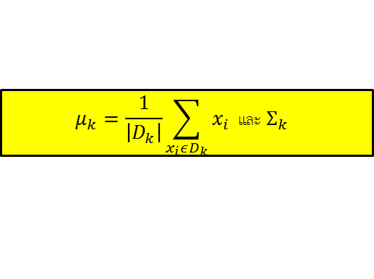
ขั้นตอนวิธี seeded K-means Mahalanobis
start
$$μ_{k}=\frac{1}{\left|S_{k}\right|}\sum_{x_{i}εS_{k}}{x_{i}}$$
$$d^{2}\left(x_{i},μ_{k}\right)$$
คำนวณจุดศูนย์กลางเริ่มต้นจากชุดข้อมูลที่กำกับกลุ่ม
คำนวนค่าระยะหน่วยตัวอย่างไปจุดศูนย์กลาง
Input: Data , number $K$
$$μ_{k}=\frac{1}{\left|S_{k}\right|}\sum_{x_{i}εS_{k}}{x_{i}} และ Σ_{k}$$
$$d^{2}\left(x_{i},μ_{k}\right)$$
กำหนดกลุ่มหน่วยตัวอย่างไปตามค่าระยะหน่วยตัวอย่างไปจุดศูนย์กลาง
$$argmin{\left\|x_{i}−μ_{k}\right\|}^{2},k=1,2,…K$$
ถ้าหน่วยตัวอย่วงไม่เปลียนกลุ่ม
$$μ_{k}=\frac{1}{\left|D_{k}\right|}\sum_{x_{i}εD_{k}}{x_{i}} และ Σ_{k}$$
False
คำนวณหาค่าจุดศูนย์กลางของแต่ละกลุ่มใหม่โดยหาค่าเฉลี่ยตามข้อมูลที่ถูกจัดในกลุ่มเดียวกัน
$$μ_{k}=\frac{1}{\left|D_{k}\right|}\sum_{x_{i}εD_{k}}{x_{i}}$$
True
End

Slide 20

ขั้นตอนวิธี constrained K-means Mahalanobis
start
คำนวณจุดศูนย์กลางเริ่มต้นจากชุดข้อมูลที่กำกับกลุ่ม
$$d^{2}\left(x_{i},μ_{k}\right)$$
$$μ_{k}=\frac{1}{\left|S_{k}\right|}\sum_{x_{i}εS_{k}}{x_{i}} และ Σ_{k}$$
คำนวนค่าระยะหน่วยตัวอย่างไปจุดศูนย์กลาง
Input: Data , number $K$
$$μ_{k}=\frac{1}{\left|S_{k}\right|}\sum_{x_{i}εS_{k}}{x_{i}}$$
$$d^{2}\left(x_{i},μ_{k}\right)$$
ถ้าหน่วยตัวอย่างที่อยู่ในชุดข้อมูลที่กำกับกลุ่ม
$$x_{i}∈ D_{l}$$
$$μ_{k}=\frac{1}{\left|D_{k}\right|}\sum_{x_{i}εD_{k}}{x_{i}} และ Σ_{k}$$
$$argmin{\left\|x_{i}−μ_{k}\right\|}^{2},k=1,2,…K$$
False
คำนวณหาค่าจุดศูนย์กลางของแต่ละกลุ่มใหม่โดยหาค่าเฉลี่ยตามข้อมูลที่ถูกจัดในกลุ่มเดียวกัน
กำหนดกลุ่มหน่วยตัวอย่างไปตามค่าระยะหน่วยตัวอย่างไปจุดศูนย์กลาง
$$μ_{k}=\frac{1}{\left|D_{k}\right|}\sum_{x_{i}εD_{k}}{x_{i}}$$
False
ถ้าหน่วยตัวอย่วงไม่เปลียนกลุ่ม
True
True
End
กำหนดกลุ่มหน่วยตัวอย่างคงเดิม

Slide 21
ประเด็นปัญหาในการทดลอง
ประเด็นปัญหาในการทดลองโครงงานนี้ มี 2 ประเด็น
ประเด็นที่ 1 จำนวนข้อมูลที่กำกับกลุ่ม มากน้อยมีผลต่อประสิทธิ์ภาพการจัดกลุ่มเป็นอย่างไร
ประเด็นที่ 2 ถ้าปรับเกณฑ์วัดระยะห่างจาก Euclidean distance ไปเป็น Mahalanobis distance และจำนวนข้อมูลที่กำกับกลุ่ม มากน้อยมีผลต่อประสิทธิ์ภาพการจัดกลุ่มเป็นอย่างไร

Slide 22








การทดลองกับ iris data
Iris data เป็น real data ที่มีจำนวนหน่วยตัวอย่างทั้งหมด 150 หน่วย มี 3 กลุ่ม โดยแต่ละกลุ่มมีหน่วยตัวอย่าง 50 หน่วย และ มีตัวแปรทั้งหมด 4 ตัวแปร
Iris =100%
L$n_{l}$=5%
$n_{u}$=50%
$n_{l}$=50%
L$n_{l}$=10%
$n_{l}$=20%
L$n_{l}$=30%
จำนวน 40%= 150*40/100
= 60
L$n_{l}$=40%
L$n_{l}$=50%

Slide 23
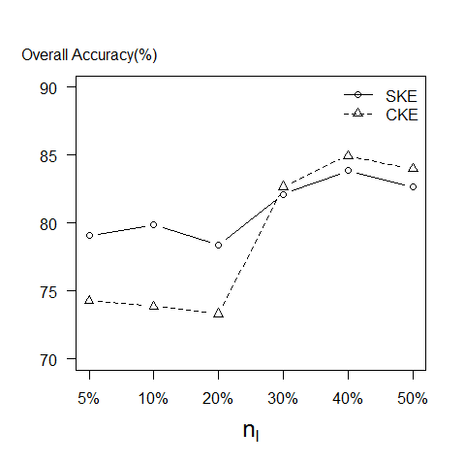
ผลจากการทดลองที่ 1
รูปที่ 1: ค่า overall accuracy ของวิธี Seeded K-means with Euclidean distance (SKE) กับ Constrained K-means with Euclidean distance (CKE)

Slide 24

ผลจากการทดลองที่ 1
ตารางที่ 1: แสดงค่าเฉลี่ยของจำนวนรอบ ค่าต่ำสุดและค่าสูงสุดของวิธี Seeded K-means with Euclidean distance กับ Constrained K-means with Euclidean distance
จำนวนรอบ | Seeded K-means with Euclidean distance (SKE)
 | $$n_{l}$$
 | 5% | 10% | 20% | 30% | 40% | 50%
ด้วยเฉลี่ย | 7.5 (3,16) | 7.4 (2,19) | 7.2 (3,14) | 5.6 (3,10) | 5.2 (3,9) | 7
จำนวนรอบ | Constrained K-means with Euclidean distance (CKE)
 | $$n_{l}$$
 | 5% | 10% | 20% | 30% | 40% | 50%
ด้วยเฉลี่ย | 7.1 (3,16) | 6.7 (3,10) | 5.3 (3,8) | 4.1 (3,6) | 3.6 (3,4) | 4

Slide 25
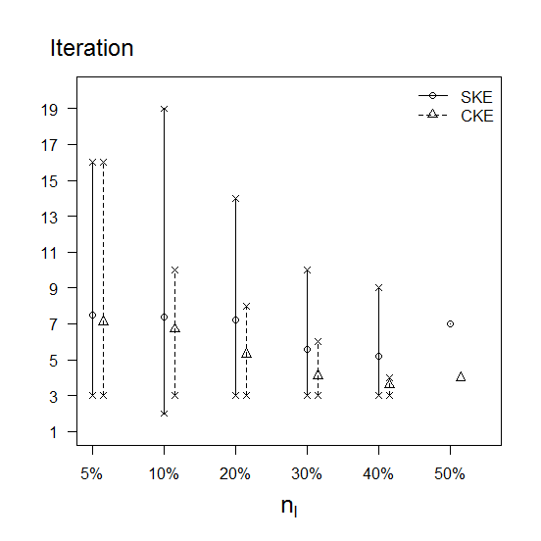
ผลจากการทดลองที่ 1
รูปที่ 2 : แสดงค่าเฉลี่ยของจำนวนรอบ ค่าต่ำสุดและค่าสูงสุดของวิธี Seeded K-means with Euclidean distance (SKE) กับ Constrained K-means with Euclidean distance (CKE)

Slide 26
สรุปผลการทดลองที่1
เมื่อใช้ข้อมูลที่กำกับกลุ่ม 5% 10% และ 20% ค่า overall accuracy ของวิธี CKE มีค่าน้อยกว่าค่า overall accuracy ของวิธี SKE โดยค่า overall accuracy ของวิธี CKE มีค่าประมาณ 73% ถึง 75% ส่วนค่า overall accuracy ของวิธี SKE มีค่าประมาณ 78% ถึง 80%
เมื่อกรณีใช้ข้อมูลที่กำกับกลุ่ม 30% 40% และ 50% ค่า overall accuracy ของวิธี CKE มีค่าใกล้เคียงกันค่า overall accuracy ของวิธี SKE โดยค่า overall accuracy ของวิธีสองวิธีมีค่าประมาณ 82% ถึง 84%

Slide 27
สรุปผลการทดลองที่1
เมื่อดูค่าเฉลี่ยของจำนวนรอบของการทำงาน วิธี CKE มีค่าเฉลี่ยจำนวนรอบของการทำงานน้อยกว่าวิธี SKE

Slide 28
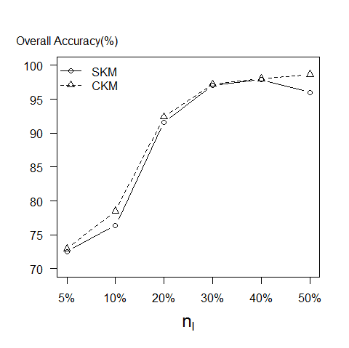
ผลจากการทดลองที่ 1
รูปที่ 1: แสดงค่า overall accuracy ของวิธี Seeded K-means with Mahalanobis distance (SKM) กับ Constrained K-means with Mahalanobis distance (CKM)

Slide 29

ผลจากการทดลองที่ 1
ตารางที่ 2: แสดงค่าเฉลี่ยของจำนวนรอบ ค่าต่ำสุดและค่าสูงสุดของวิธี Seeded K-means with Mahalanobis distance กับ Constrained K-means with Mahalanobis distance
จำนวนรอบ | Seeded K-means with Euclidean distance (SKE)
 | $$n_{l}$$
 | 5% | 10% | 20% | 30% | 40% | 50%
ด้วยเฉลี่ย | 2 (2,2) | 2 (2,2) | 2 (2,2) | 2 (2,2) | 2 (2,2) | 2
จำนวนรอบ | Constrained K-means with Euclidean distance (CKE)
 | $$n_{l}$$
 | 5% | 10% | 20% | 30% | 40% | 50%
ด้วยเฉลี่ย | 2 (2,2) | 2 (2,2) | 2 (2,2) | 2 (2,2) | 2 (2,2) | 2

Slide 30
สรุปผลการทดลองที่ 2
ค่า overall accuracy ของวิธี CKE มีค่าใกล้เคียงกันค่า overall accuracy ของวิธี SKE ทุกกรณีใช้ข้อมูลกำกับกลุ่ม

Slide 31
ขอบคุณทุกท่าน

